Slide 1
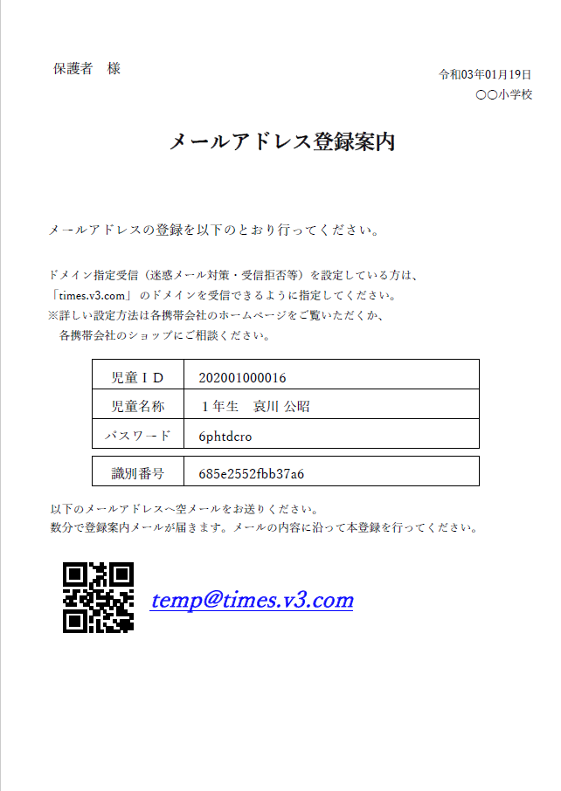
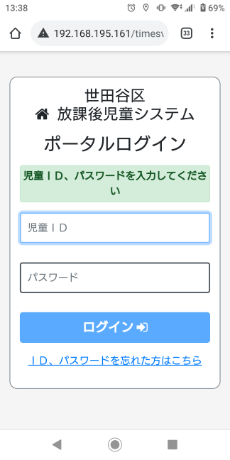
保護者
●保護者ポータルでの入力
１．ログインページ
xxxxx.com
登録用メールアドレス
touroku@xxxxx.com
メールアドレス登録案内にある
児童ＩＤ、パスワードで保護者ポータルにログインします

Slide 2
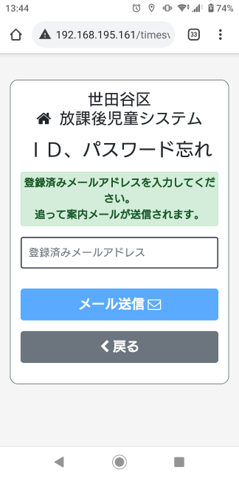
保護者
２．ＩＤ、パスワード忘れ
ＩＤ、パスワードを忘れた場合、登録済みメールアドレスを入力し
メール送信ボタンをクリックします
登録済みメールアドレスにＩＤ、パスワードが通知されます

Slide 3
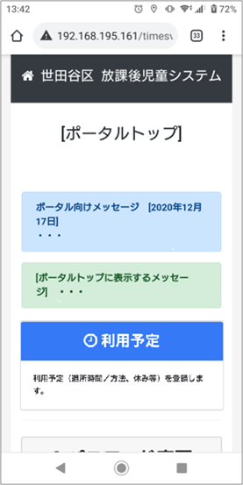
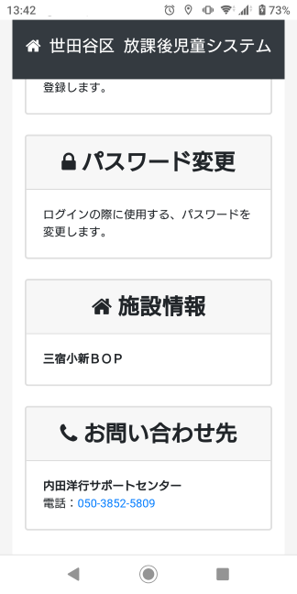
保護者
３．トップ（メニュー）ページ
保護者向け（ＷＥＢ用）の
メッセージがある場合、表示されます
利用予定
利用予定（退所時間/方法、休み等）を入力します
パスワード変更
自身のパスワードを変更します

Slide 4
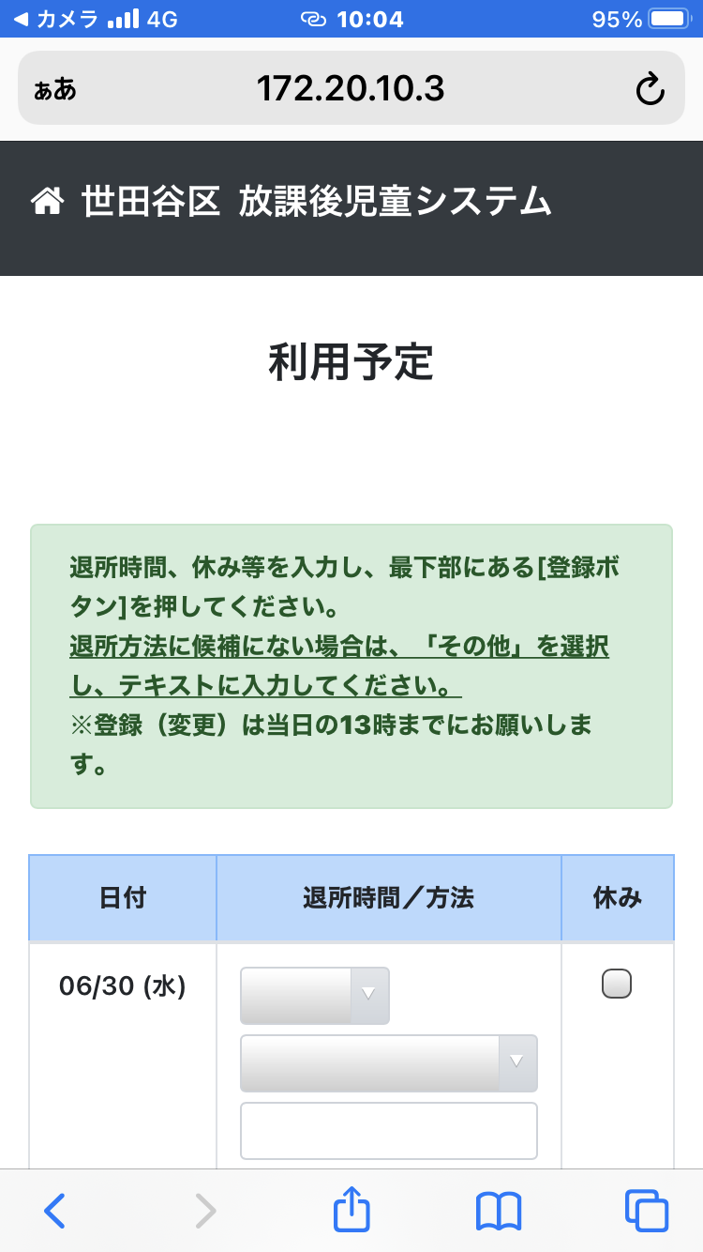
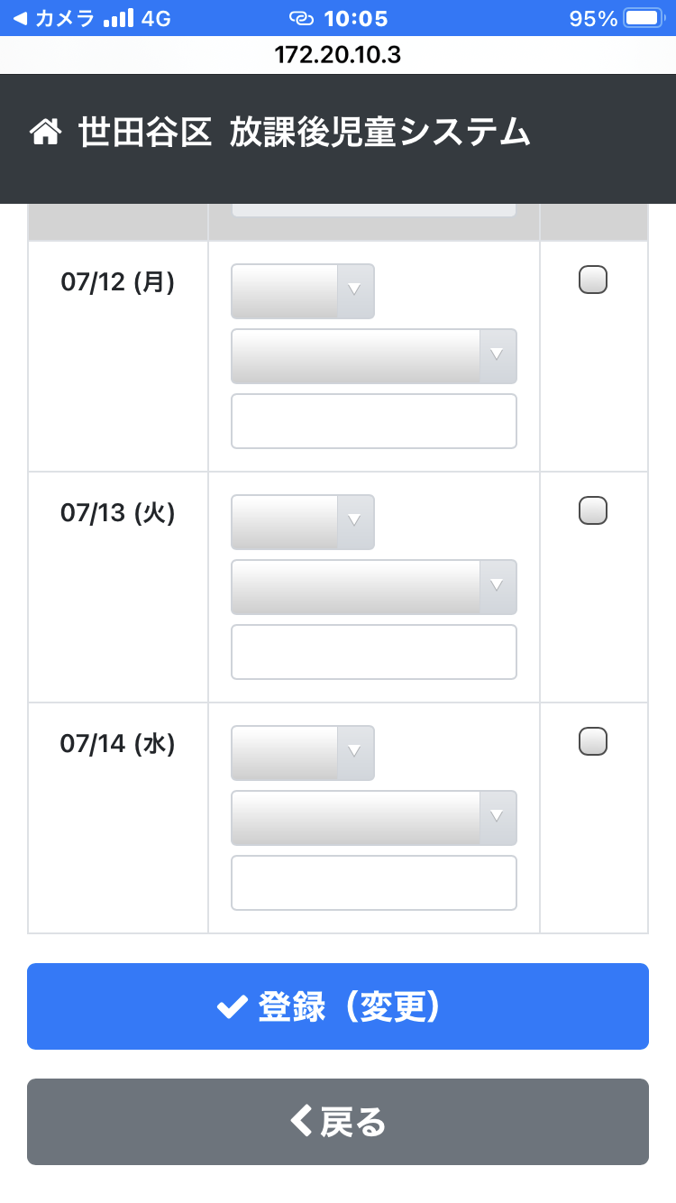
保護者
４．利用予定（お迎え予定）ページ
利用予定（お迎え予定）を入力（選択）し、最下部の「登録ボタン」をクリックして保存します
お迎え予定時間
30分単位
お迎え予定者
父、母、祖父、祖母など、
一人帰り、
学童引渡、
その他
お迎え予定者その他
休み
※施設が休み、または利用直前（当日の１３時以降）は入力（選択）不可となります

Slide 5
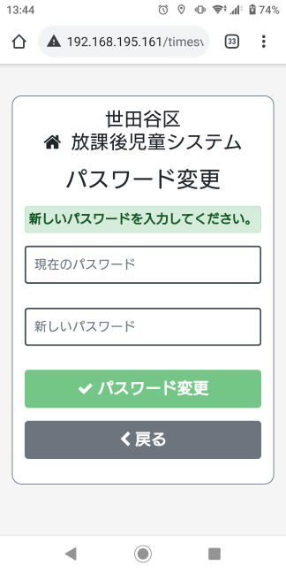
保護者
５．パスワード変更ページ
現在のパスワード、新しいパスワードを入力し
「パスワード変更ボタン」でパスワードを変更します

